Slide 1
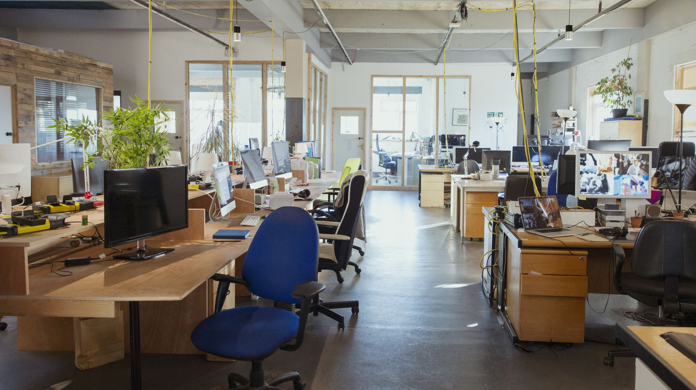
Det akademiske fellesskap
- arbeidsplassutforming for faglig kvalitet og samarbeid
Sluttkonferanse Fremtidens Campus 21.11.23
Kaja Indergård

Slide 2
Hvordan utforme arbeidsplasser for vitenskapelig ansatte for å fremme innovasjon, forskning, undervisning og samarbeid?

Slide 3
Kort om den akademiske arbeidsplassen
Lang tradisjon med enekontor i akademia, men dette er nå i endring.
Enekontoret omtales som allsidig, det støtter «alle» aktiviteter, eksempelvis individuell forskning, forberedelse til undervisning, møte med kolleger, digitale møter, veiledning med studenter, samt gjennomføring av administrative oppgaver.
  Kunnskapen i bokhylla!
  Døra som verktøy
  Personalisering og den enkeltes akademiske identitet
Men hvorfor endre dette da?
  Det pågår et skifte i måten man jobber på, og det drives av blant annet:
    Kostnadsbesparinger og mer effektiv arealutnyttelse.
    Ønske om økt produktivitet, fleksibilitet, samarbeid og innovasjon gjennom mer interaksjon mellom de ansatte.
  (Backhouse et al., 2019; Weijs-Perrée et al., 2019; Huhtelin & Nenonen, 2019; Hopland & Kvamsdal, 2021; Indergård & Hansen, 2023)

Slide 4

Hva blir diskutert?
Det individuelle cellekontoret er fremdeles det mest brukte i akademia.
Diskusjonene går rundt arbeidsplasskonsepter og mulige løsninger for utformingen. Fra enekontoret til hva?
  Andre aspekter med akademisk arbeid havner litt i bakgrunnen.
  Utformingsideer for aktiviteter som samarbeid og kreativ problemløsning diskuteres ikke I like stor grad.
  Kunnskap skapes og utvikles sjelden i isolasjon, men heller i en kombinasjon av konsentrasjonsarbeid og interaksjon. Derfor er det nødvendig å løfte diskusjonen til noe mer enn bare den individuelle arbeidsplassen og se det I en større helhet.

Slide 5
Akademisk arbeid
Undervisning
Forskning
formidling
administrasjon

Slide 6

Aktiviteter
Aktiviteter
  45% undervisning
    Hva? Forberede og holde undervisning, veiledning, sensur osv.
    Hvor? Ulike rom på campus, store eller små klasserom, auditorium, laboratorier, studio, andre spesialrom osv.
  45% forskning
    Hva? Lesning, skriving, refleksjon, datainnsamling, feltarbeid, workshops osv.
    Hvor? Kontoret, biblioteket, studio, i felt, andre steder utenfor campus osv.
  10% administrasjon
Store og små variasjoner i hvordan dette gir seg uttrykk avhengig av disiplinens tradisjoner og praksiser.

Slide 7
Ulike disipliner, ulike behov
Noen eksempler på skalaer:
Teoretisk tilnærming Praksisnær tilnærming
Monodisiplinær Tverrfaglig
Behov for konsentrasjon Behov for interaksjon

Slide 8
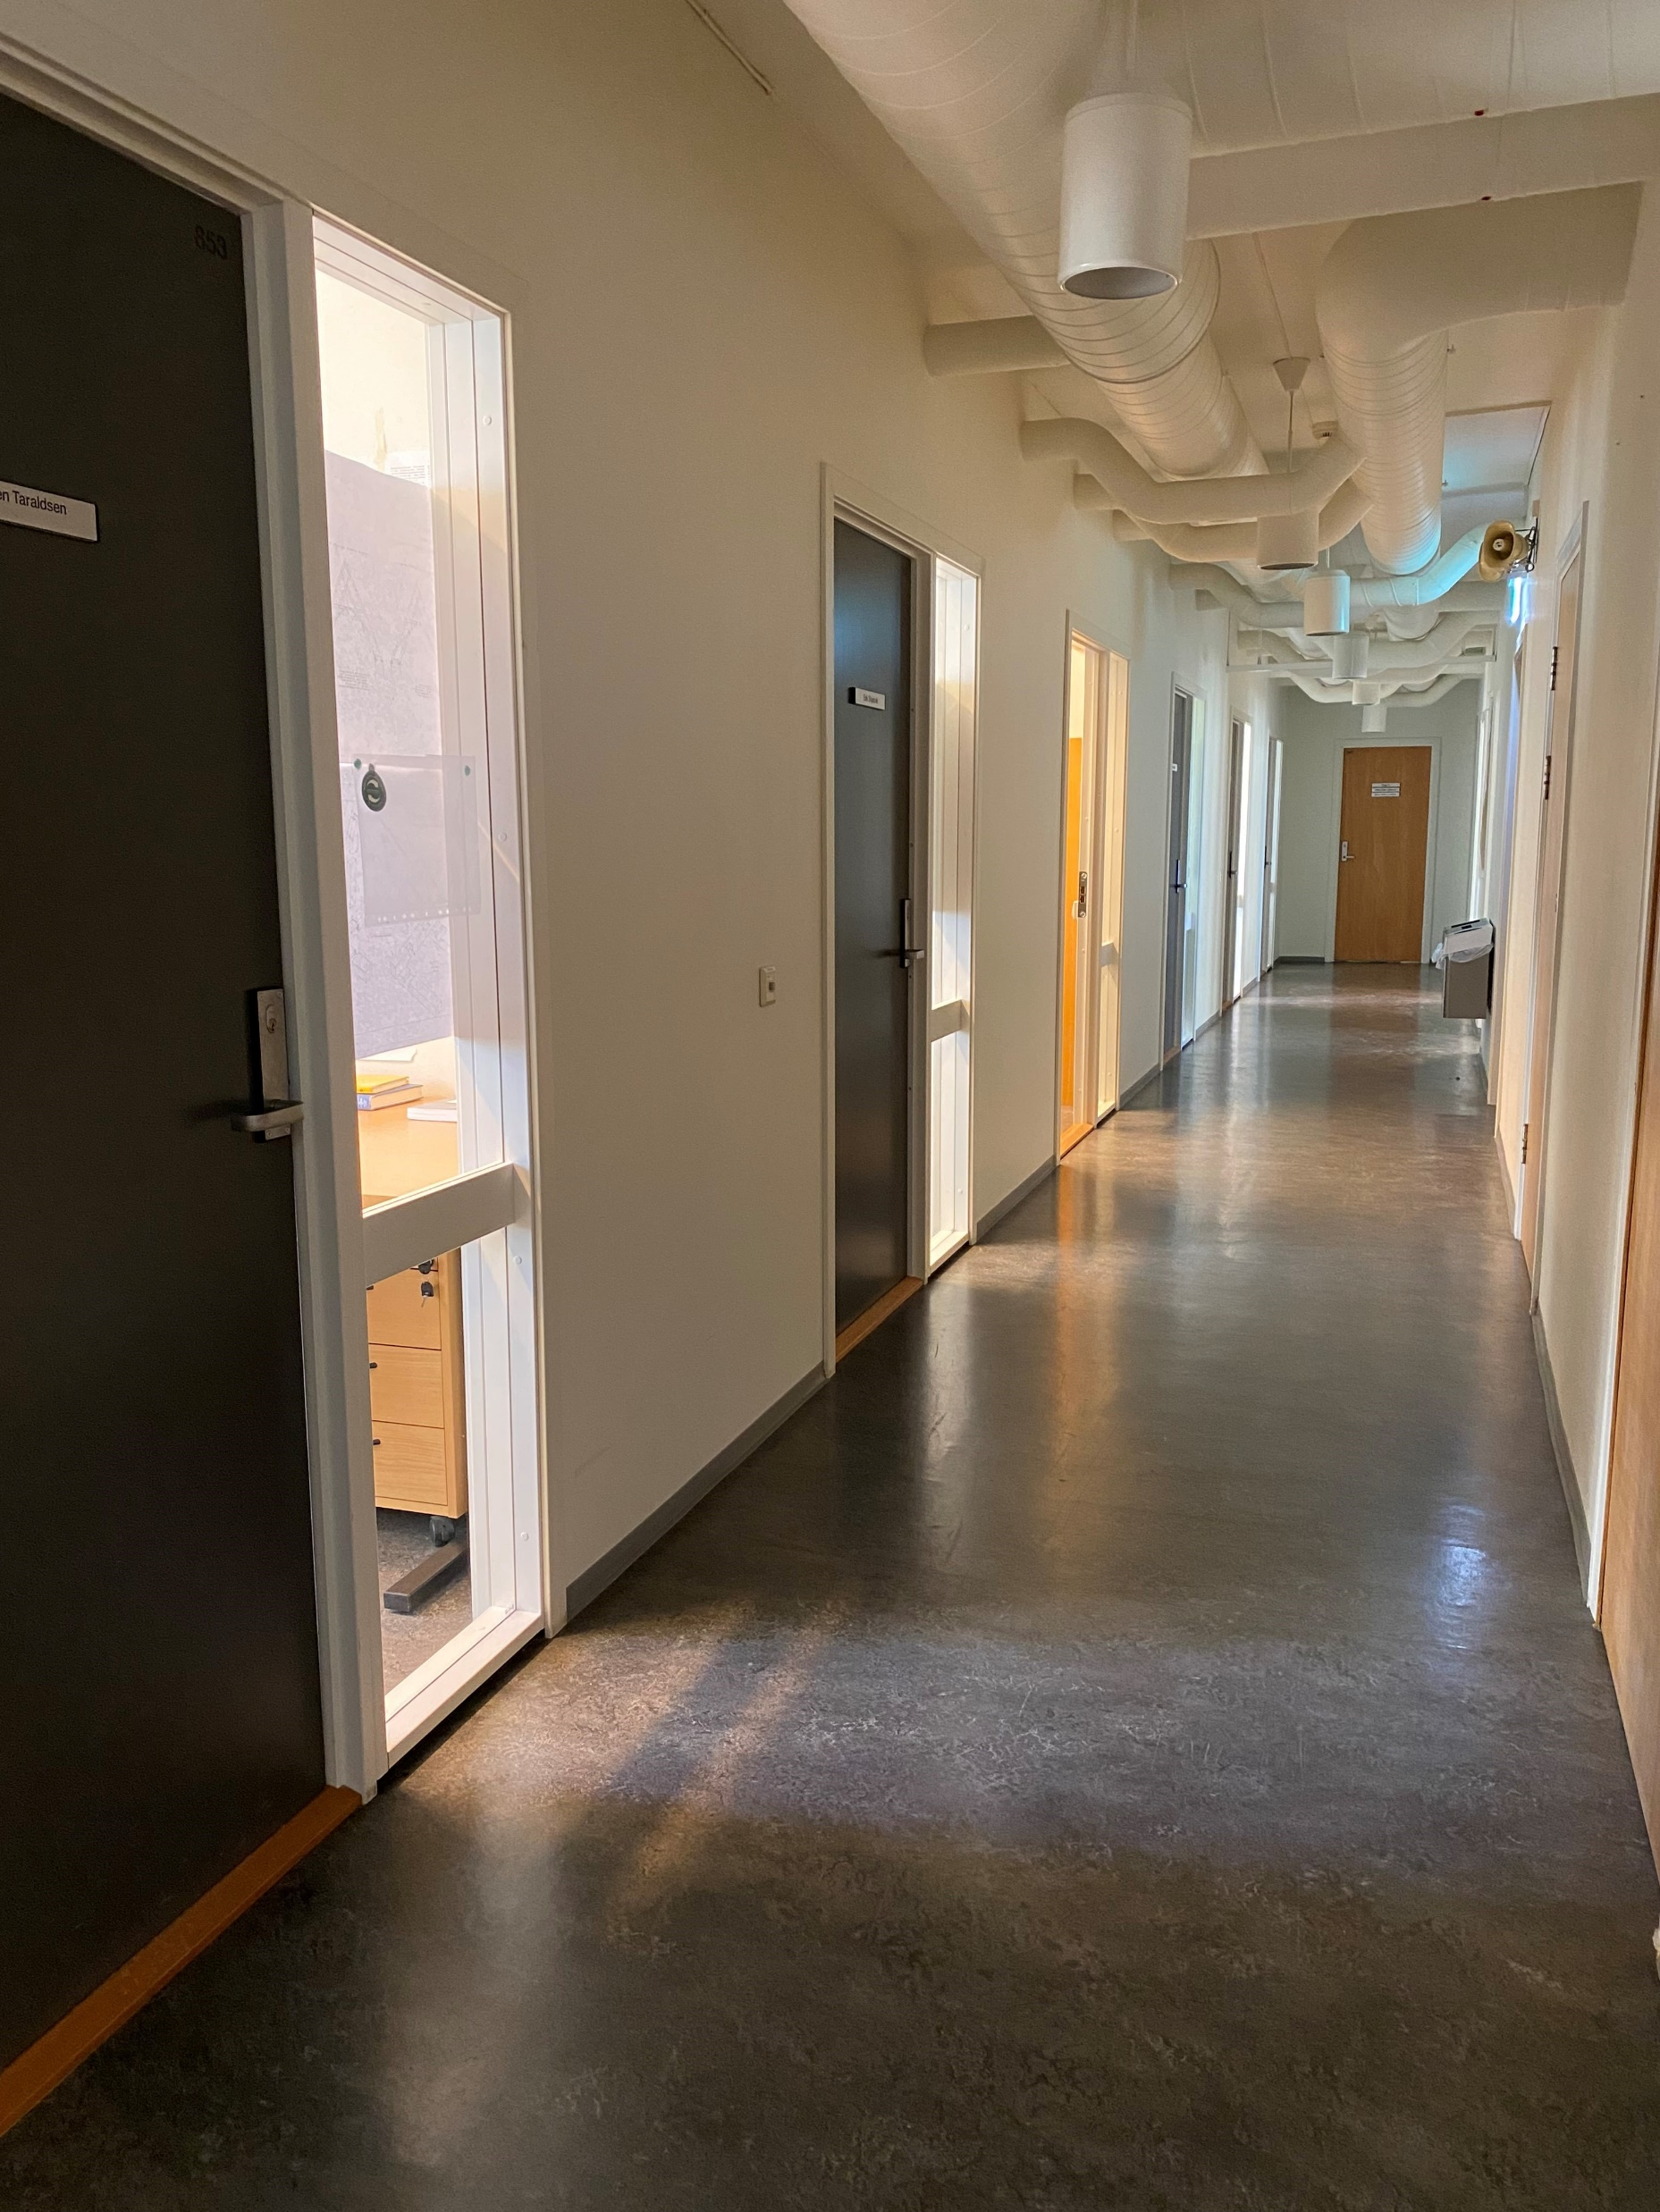
Individuelle kontorer
Støtter individuelt konsentrasjonsarbeid
“Provides visual and auditory privacy”
Oppbevaring av bøker og annet utstyr
Fasiliteter og oppmuntrer dette til interaksjon og samarbeid?

Slide 9
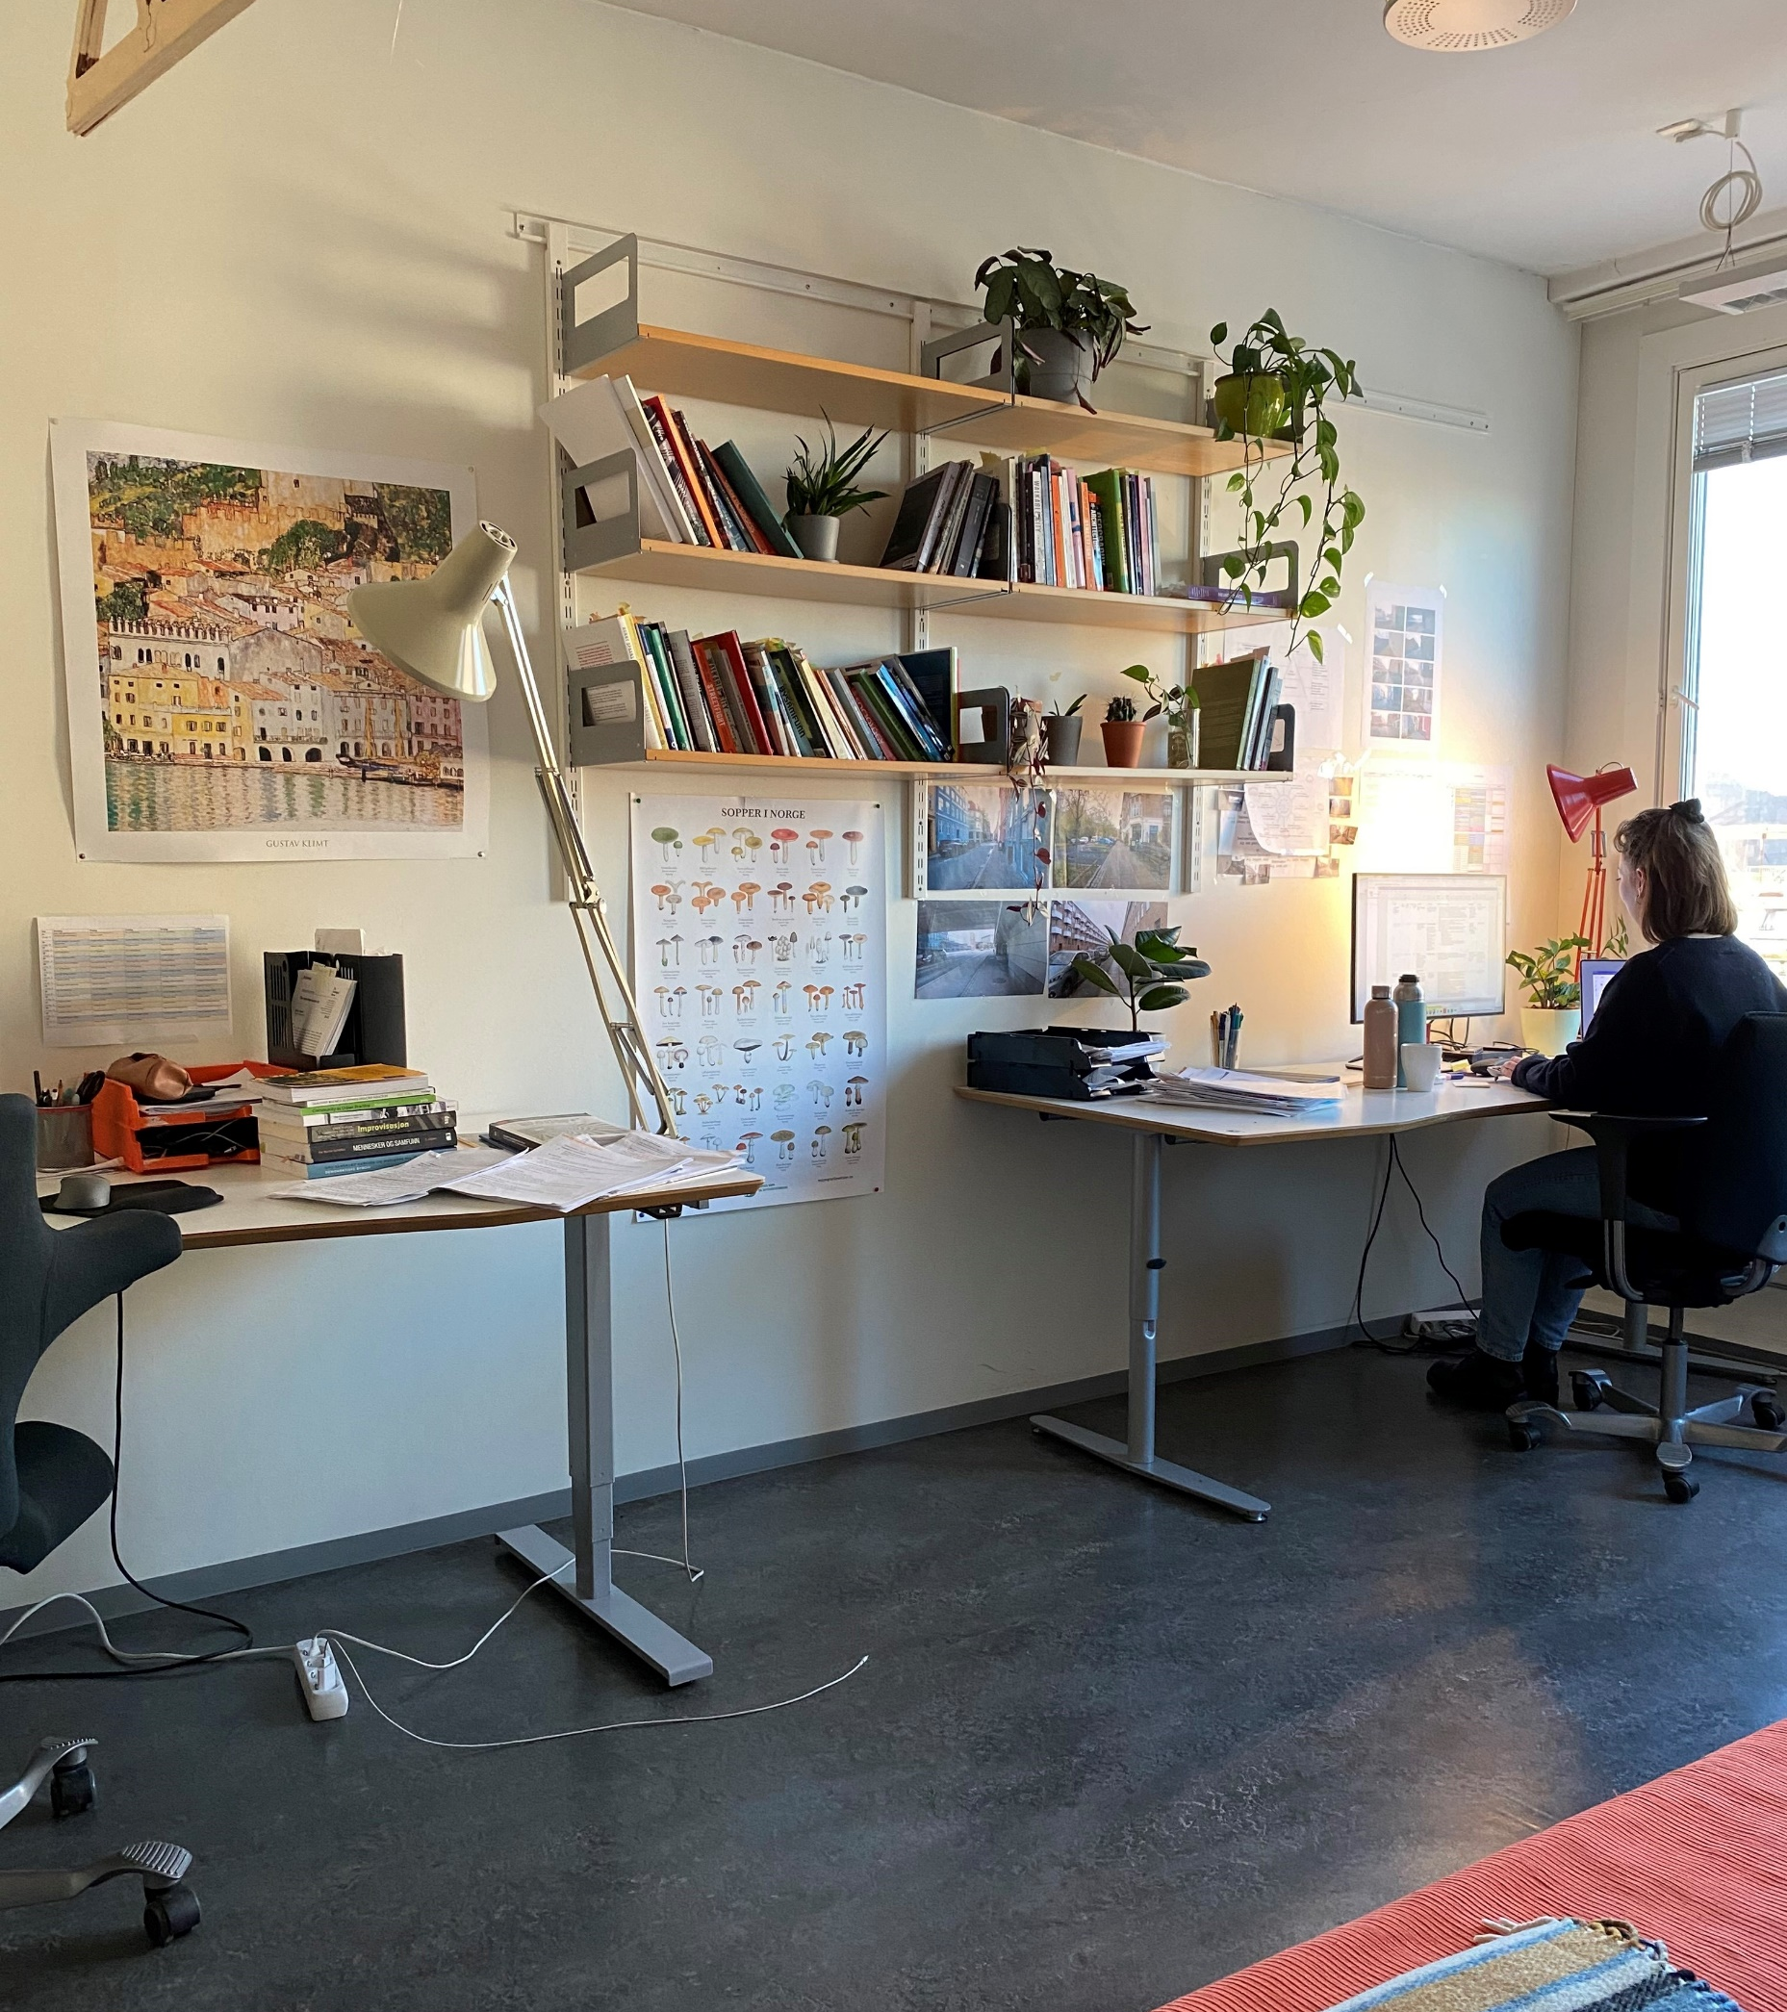
Delt kontor
Støtter individuell konsentrasjon
Støtter interaksjon
Legger til rette for samarbeid for brukerne av kontoret

Slide 10
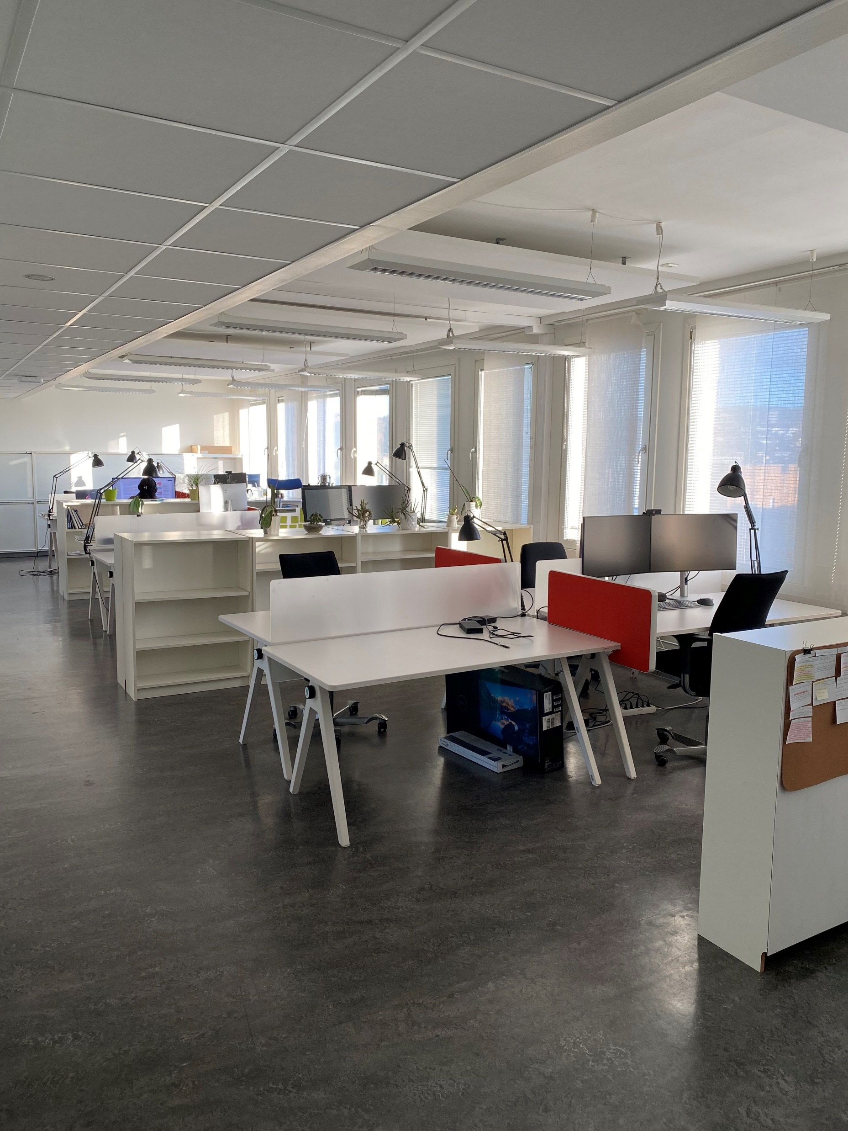
Åpent landskap
Støtter og oppmuntrer til interaksjon
Støtter samarbeid
Kan være vanskelig å konsentrere seg med forstyrrelser fra andre som snakker eller går rundt i arealet

Slide 11

Noen takeaways
Man må prøve å forstå aktivitetene og tradisjonene innenfor de ulike disiplinene
  Kan være store ulikheter i behov både innad i og mellom disiplinene!
  Hyppige skift mellom aktivitetene krever fleksibilitet
Det er viktig å balansere behovet for interaksjon og behovet for konsentrasjon på arbeidsplassen
Vær tydelig med informasjonen som gis til brukerne så entusiasmen og troen på prosjektet opprettholdes
  Uforventede ting kan skje, så man må prøve å ikke komme med for store lovnader

